Slide 1

CHÀO QUÝ CÔ
VÀ CÁC EM HỌC SINH !

Slide 2

KIỂM TRA BÀI CŨ
Châu Âu nằm ở phía nào của châu Á và nơi đây có khí hậu như thế nào?
→ Châu Âu nằm ở phía tây châu Á, có khí hậu ôn hòa.

Slide 3
KIỂM TRA BÀI CŨ
2. Người dân châu Âu có đặc điểm gì?
→ Dân cư châu Âu chủ yếu là người da trắng. Phần lớn dân cư sống trong các thành phố, được phân bố khá đều trên lãnh thổ châu Âu.

Slide 4
KIỂM TRA BÀI CŨ
3. Nêu những hoạt động kinh tế của các nước châu Âu?
→ Nhiều nước châu Âu có kinh tế phát triển, họ liên kết với nhau để sản xuất và buôn bán nhiều loại hàng hóa. Những sản phẩm công nghiệp của châu Âu nổi tiếng thế giới là máy bay, ô tô, thiết bị, hàng điện tử, len dạ, dược phẩm, mĩ phẩm, ...

Slide 5

Địa lí
Bài 21. MỘT SỐ NƯỚC Ở CHÂU ÂU

Slide 6

NỘI DUNG
Hoạt động 1. Tìm hiểu về quốc gia Liên Bang Nga
Hoạt động 2. Tìm hiểu về nước Pháp

Slide 7

TRUY TÌM THỦ ĐÔ

Slide 8
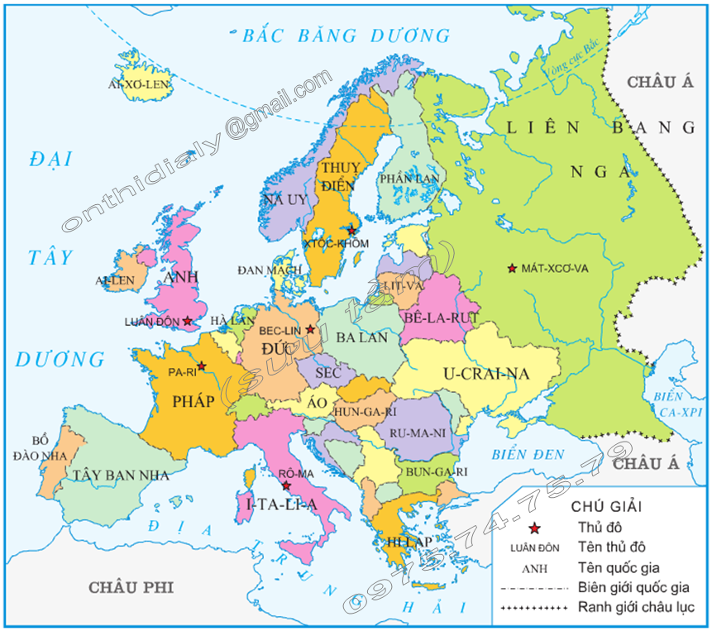
Truy tìm Thủ đô
Tên nước | Thủ đô
Nga | Mát-xcơ-va
Đức | Bec-lin
Pháp | Pa-ri
Thụy Điển | Xtôc-khôm
I-ta-li-a | Rô-ma
Anh | Luân Đôn
Lược đồ Một số nước châu Âu

Slide 9
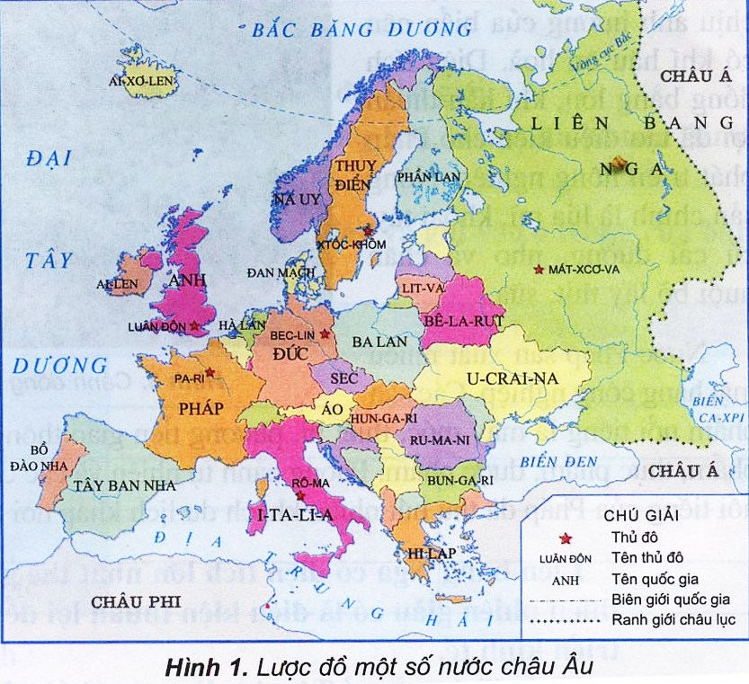
LIÊN BANG NGA

Slide 10
Thứ sáu ngày tháng 2 năm 2022
1. Liên Bang Nga

Slide 11
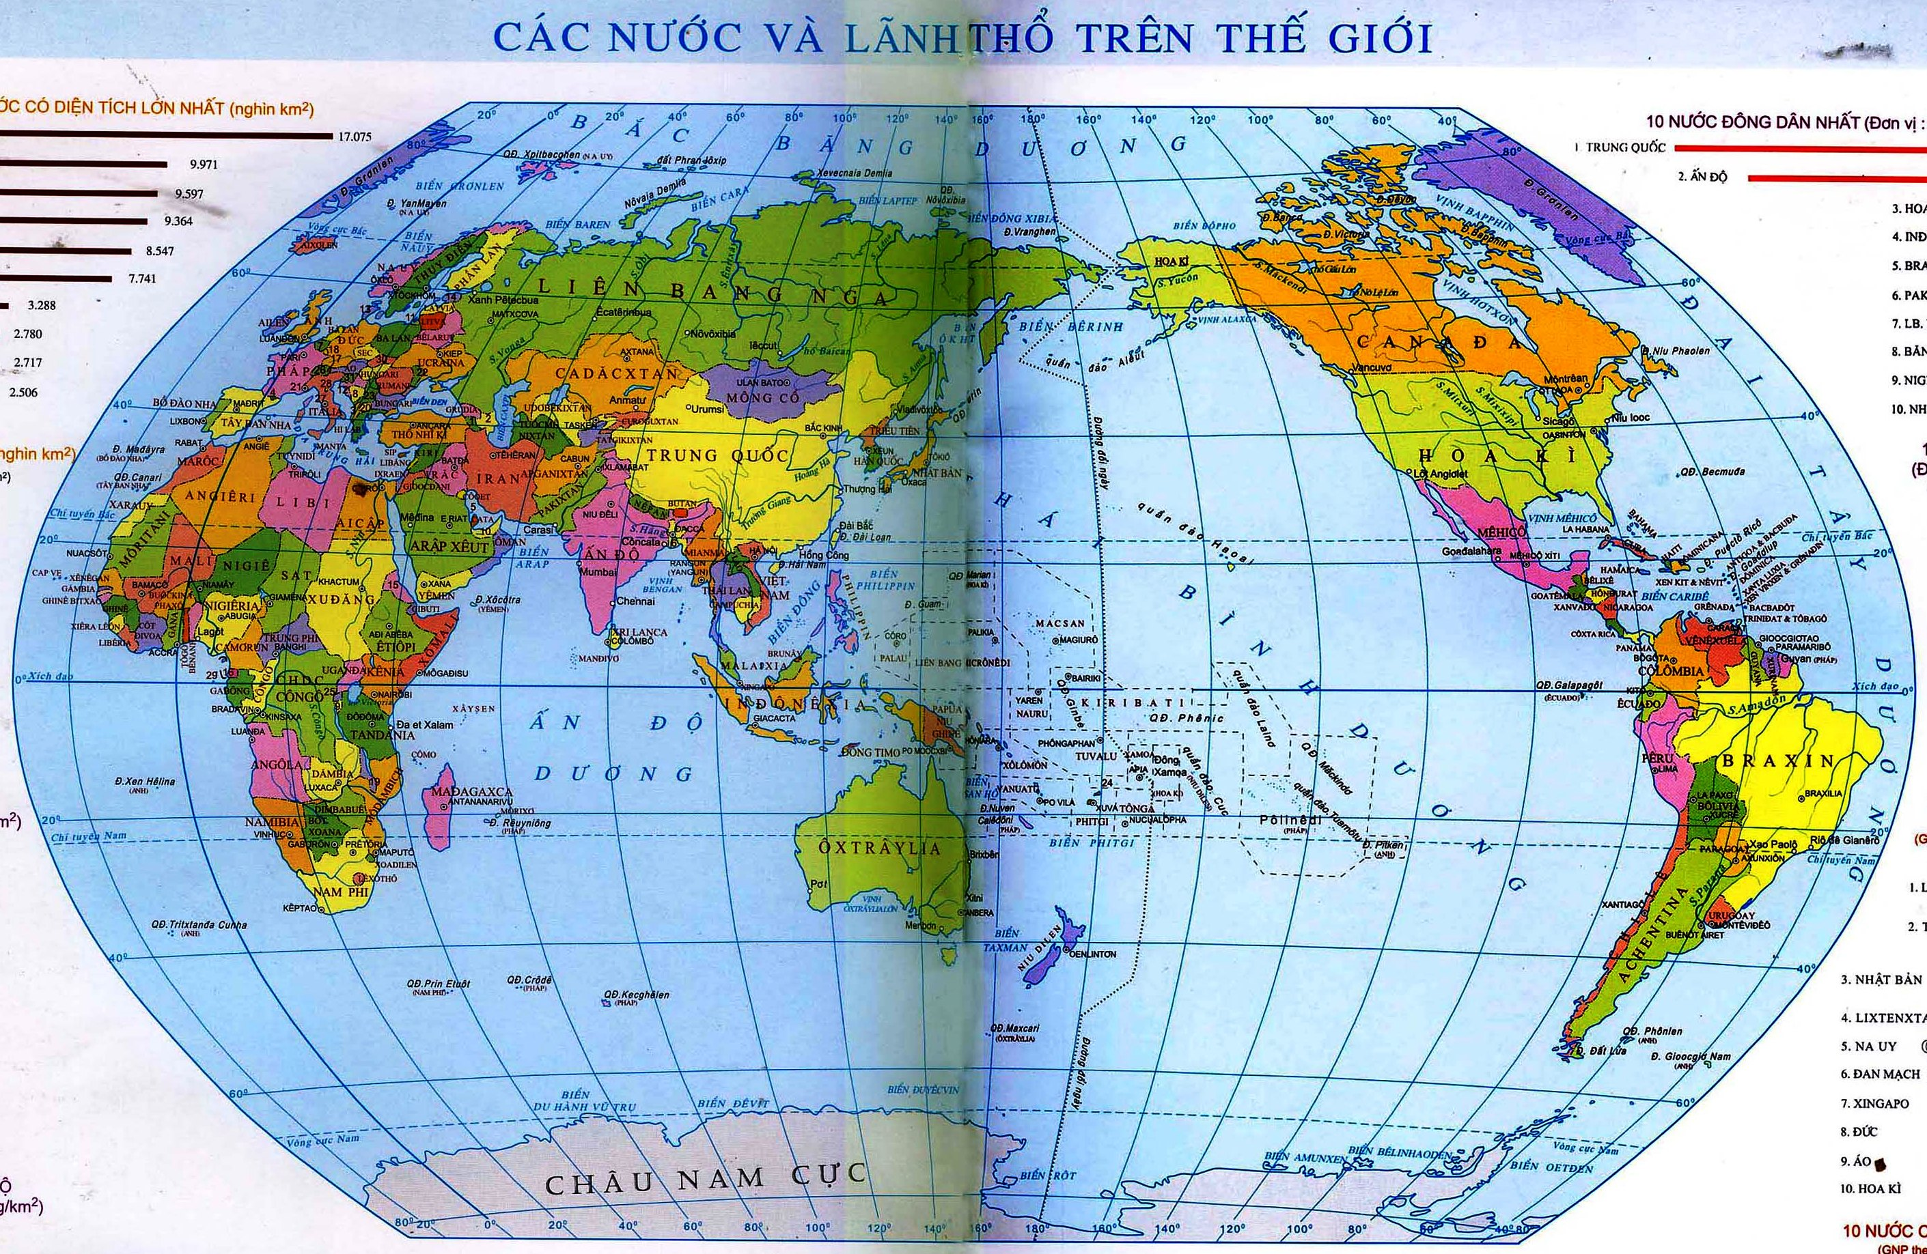
`
Lãnh thổ của Liên Bang Nga vừa ở châu Âu, vừa ở châu Á
.
Vị trí địa lý của Liên Bang Nga có gì đặc biệt?

Slide 12
Thứ sáu ngày tháng 2 năm 2022
Thứ sáu ngày tháng 2 năm 2022
1. Liên Bang Nga
 Đọc thông tin SGK/113
Liên Bang Nga có diện tích lớn nhất thế giới (17 triệu km²) và dân số khá đông (144,1 triệu người, năm 2004).
Phần lãnh thổ rộng lớn của Liên Bang Nga ở châu Á có khí hậu khắc nghiệt và được rừng tai-ga bao phủ. Phần lãnh thổ thuộc châu Âu chủ yếu là đồng bằng, đồi thấp; đây là vùng trồng lúa mì, khoai tây và chăn nuôi gia súc, gia cầm.
Liên Bang Nga có nhiều tài nguyên khoáng sản, nhất là dầu mỏ, khí tự nhiên, than đá, quặng sắt. Liên Bang Nga sản xuất nhiều máy móc, thiết bị, phương tiện giao thông.

Slide 13

Thứ sáu ngày tháng 2 năm 2022
Liên Bang Nga
Dựa vào thông tin SGK/113, thảo luận nhóm và hoàn thành phiếu học tập (4 phút)

Slide 14
PHIẾU HỌC TẬP
Các yếu tố | Đặc điểm – sản phẩm chính của ngành sản xuất
1. Vị trí địa lí
2. Diện tích
3. Địa hình
4. Thủ đô
5. Dân số
6. Khí hậu
7. Tài nguyên, khoáng sản
8. Sản phẩm công nghiệp
9. Sản phẩm nông nghiệp
Nằm ở Đông Âu, Bắc Á
Lớn nhất thế giới, 17 triệu km²
Đồng bằng và đồi núi thấp
Mát – xcơ – va
144,1 triệu người
Phần lãnh thổ rộng lớn của Liên Bang Nga ở châu Á có khí hậu khắc nghiệt.
Rừng tai – ga, dầu mỏ, khí tự nhiên, than đá, quặng sắt, ...
Máy móc, thiết bị, phương tiện giao thông, ...
Lúa mì, khoai tây và gia súc, gia cầm, ...

Slide 15

Các em cùng quan sát một số hình ảnh, cảnh đẹp đặc trưng của Liên Bang Nga – những nơi mà du khách không thể bỏ qua khi đến với đất nước tươi đẹp này.

Slide 16
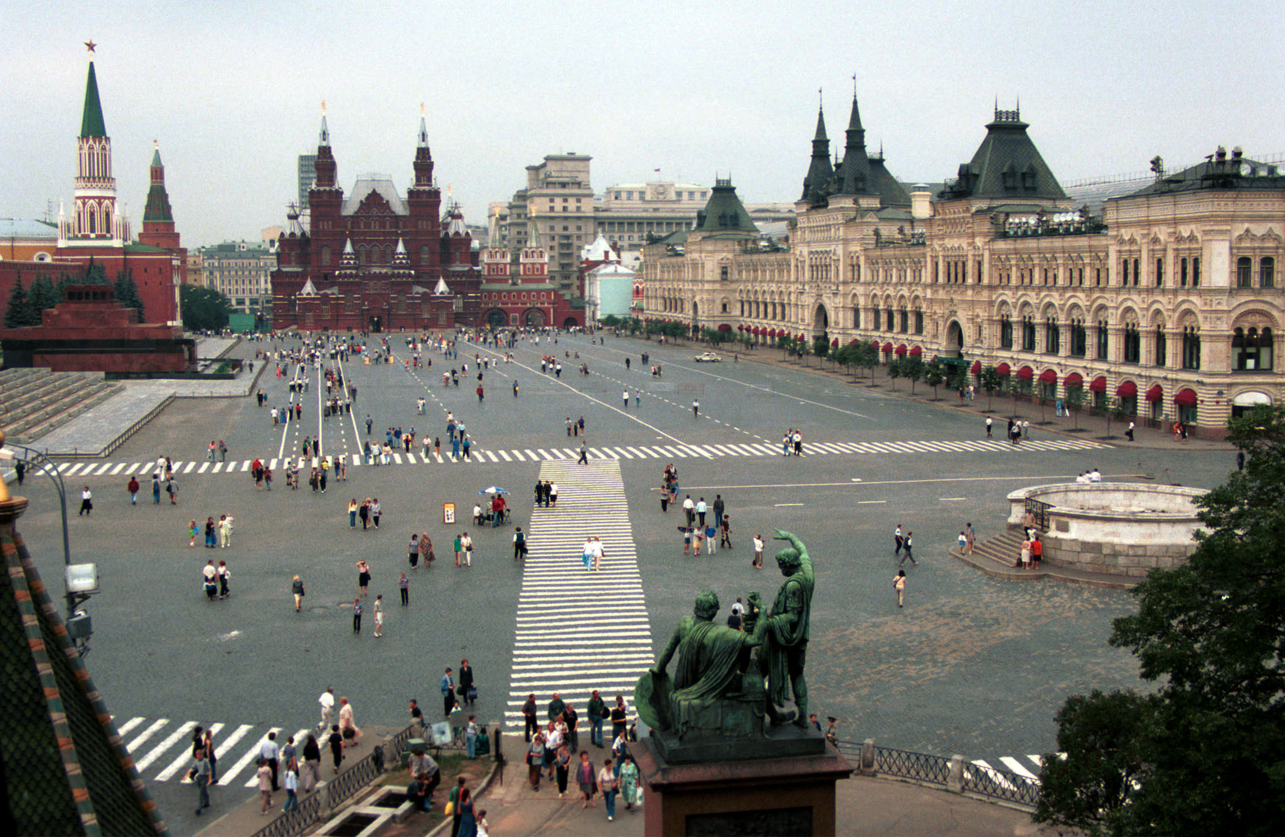
TRUNG TÂM THỦ ĐÔ MÁT-XCƠ-VA

Slide 17
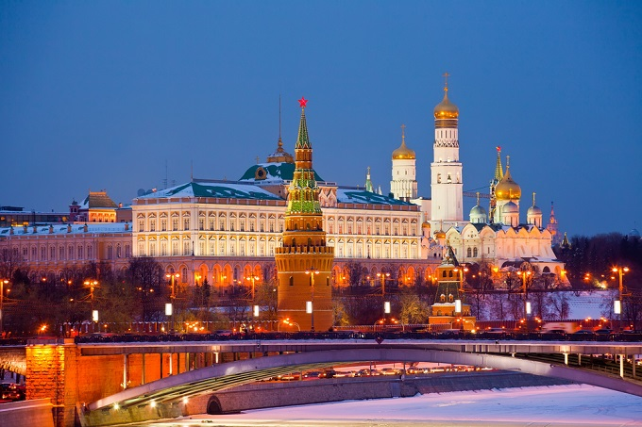
Cung điện Krem-lin

Slide 18
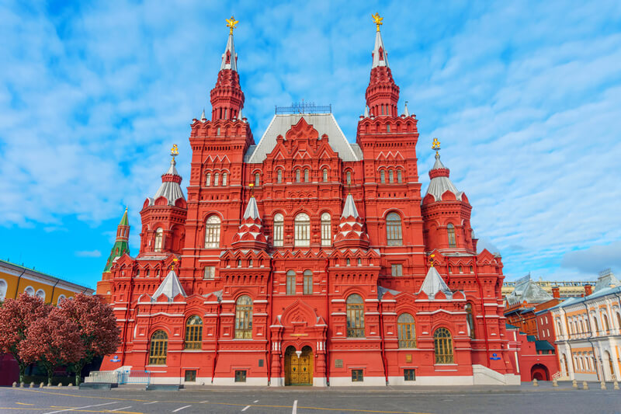
Quảng trường Đỏ với nét đẹp vừa hiện đại vừa uy nghi

Slide 19
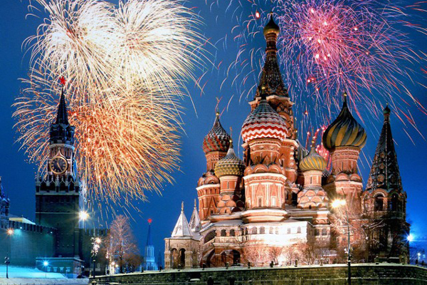
Thánh đường Saint Basils lung linh rực rỡ

Slide 20
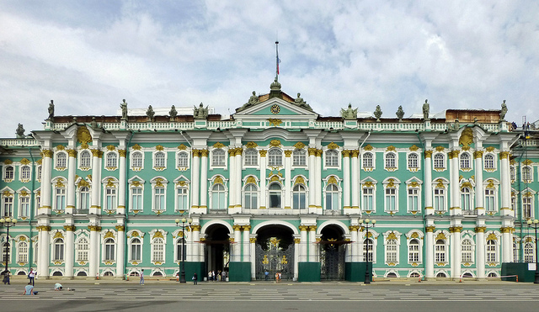
Cung điện mùa đông

Slide 21
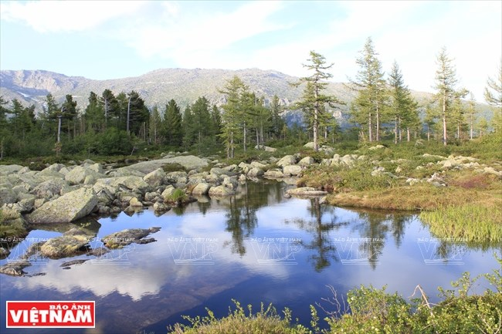
Rừng Tai – ga ở Liên Bang Nga

Slide 22
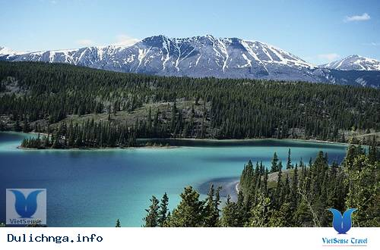
Rừng Tai – ga ở Liên Bang Nga

Slide 23
Ngoài vẻ đẹp về văn hóa, phong cảnh. Nga còn có nền kinh tế rất phát triển vì đất nước này rất giàu tài nguyên khoáng sản. Ngành công nghiệp cũng rất hiện đại.

Slide 24
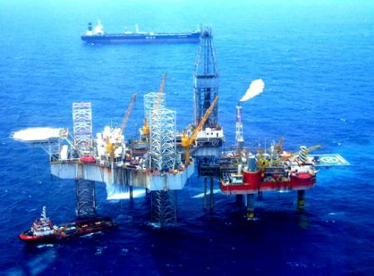
Giàn khoan

Slide 25
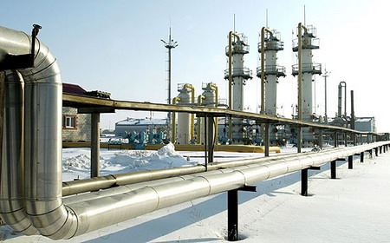
ĐƯỜNG ỐNG DẪN KHÍ ĐỐT Ở LIÊN BANG NGA

Slide 26
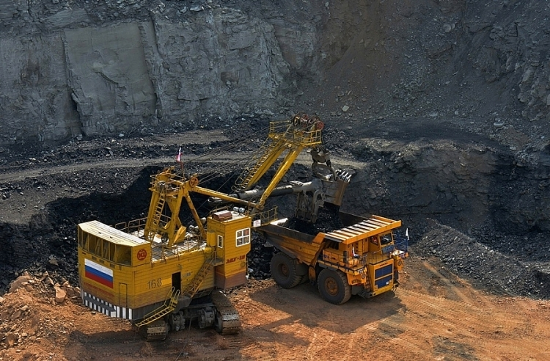
KHAI THÁC THAN Ở LIÊN BANG NGA

Slide 27
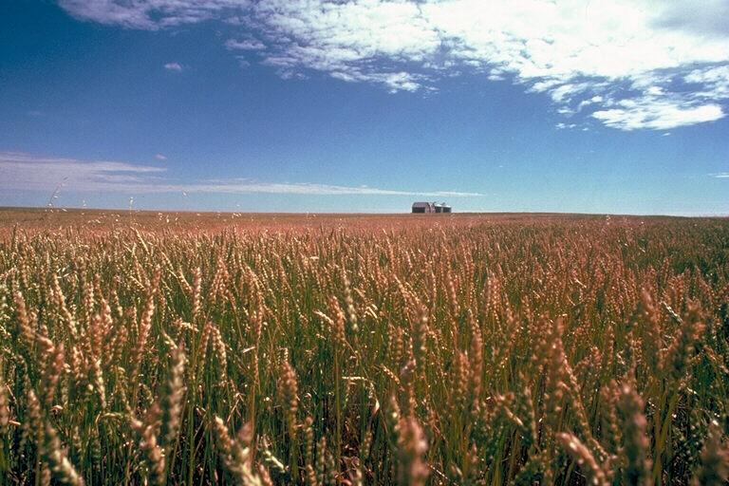
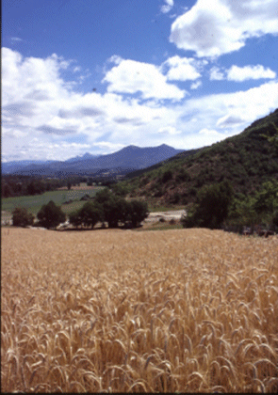
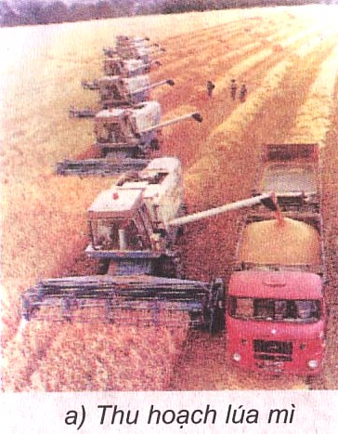

Slide 28
Thứ sáu ngày tháng 2 năm 2022
Liên Bang Nga có nền kinh tế rất phát triển

Slide 29
Thứ sáu ngày tháng 2 năm 2022
1. Liên Bang Nga
- Liên Bang Nga nằm ở Đông Âu, Bắc Á. Phần lớn lãnh thổ thuộc châu Á.
- Có diện tích lớn nhất thế giới.
- Có nhiều tài nguyên, nhất là dầu mỏ, khí tự nhiên, than đá là điều kiện phát triển nhiều ngành kinh tế.

Slide 30
PHÁP

Slide 31
Thứ sáu ngày tháng 2 năm 2022
2. Pháp
Nước Pháp nằm ở Tây Âu
Phía Đông Bắc giáp với Đức, Đông Nam giáp với I-ta-li-a, phía Tây Nam giáp với Tây Ban Nha. Phần lãnh thổ giáp với biển và đại dương: Địa Trung Hải, Đại Tây Dương.

Slide 32
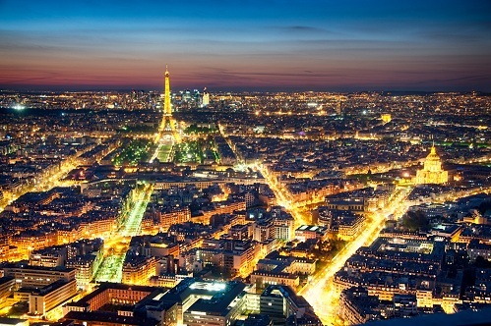
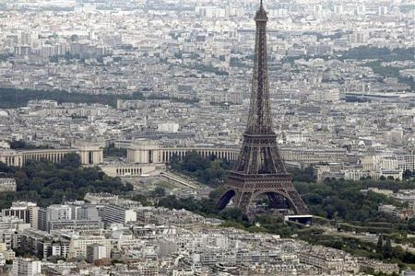
Pa – ri tráng lệ nhìn từ trên cao

Slide 33
Thứ sáu ngày tháng 2 năm 2022
2. Pháp
 Đọc thông tin SGK/114 và trả lời câu hỏi:
Nước Pháp nằm ở Tây Âu, chịu ảnh hưởng của biển nên có khí hậu ôn hòa. Diện tích đồng bằng lớn, khí hậu thuận lợi đã tạo điều kiện cho Pháp phát triển nông nghiệp. Nông sản chính là lúa mì, khoai tây, củ cải đường, nho và chăn nuôi bò lấy thịt, sữa.
Nước Pháp sản xuất nhiều mặt hàng công nghiệp. Các sản phẩm nổi tiếng là máy móc, thiết bị, phương tiện giao thông, vải, quần áo, mĩ phẩm, thực phẩm, dược phẩm. Phong cảnh tự nhiên và các công trình kiến trúc nổi tiếng của Pháp đã thu hút nhiều khách du lịch khắp nơi trên thế giới.

Slide 34
Thứ sáu ngày tháng 2 năm 2022
Nước Pháp có khí hậu như thế nào? Và do đâu mà Pháp có khí hậu như vậy?
 Chịu ảnh hưởng của biển nên Pháp có khí hậu ôn hòa.

Slide 35
Thứ sáu ngày tháng 2 năm 2022
Dựa vào thông tin SGK/114, thảo luận nhóm bàn và nêu tên các sản phẩm nông nghiệp, công nghiệp của nước Pháp?
Một số sản phẩm của Pháp:
Nông nghiệp: lúa mì, khoai tây, củ cải đường, nho và chăn nuôi bò lấy thịt, sữa, ...
Công nghiệp: máy móc, thiết bị, phương tiện giao thông, vải, quần áo, mỹ phẩm, thực phẩm, dược phẩm, ...

Slide 36
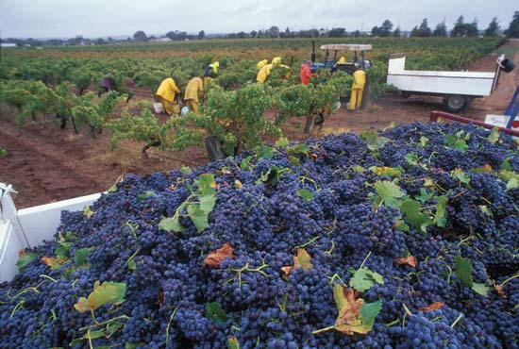
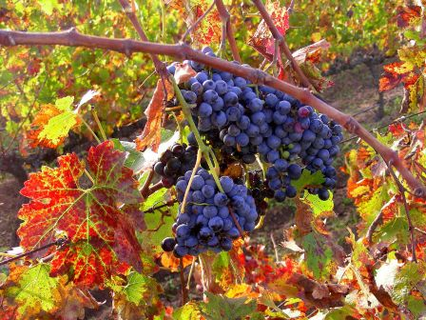
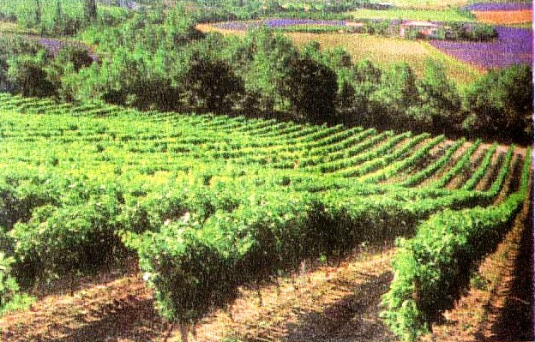
Đầu tiên là nông trường nho ở pháp, nguyên liệu tạo nên thức uống đăch trưng của đất nước này.
NÔNG TRƯỜNG TRỒNG NHO Ở PHÁP

Slide 37
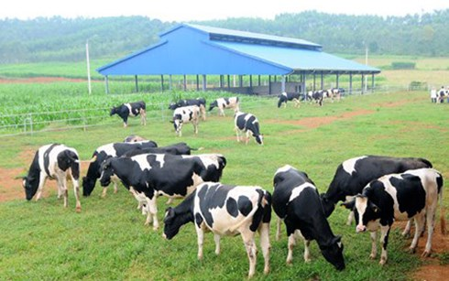
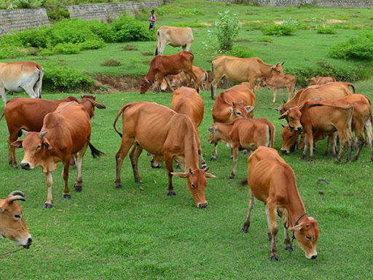
Ngoài ra, Pháp còn phát triển chăn nuôi gia súc, ...

Slide 38
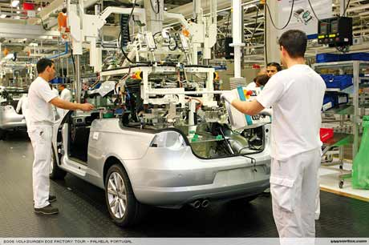
NHÀ MÁY SẢN XUẤT ÔTÔ

Slide 39
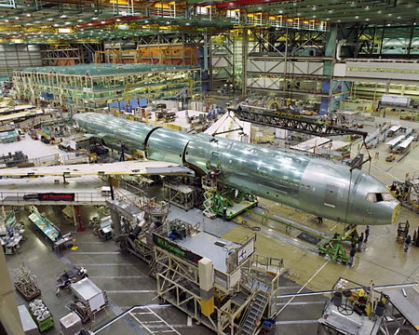
NHÀ MÁY SẢN XUẤT MÁY BAY

Slide 40
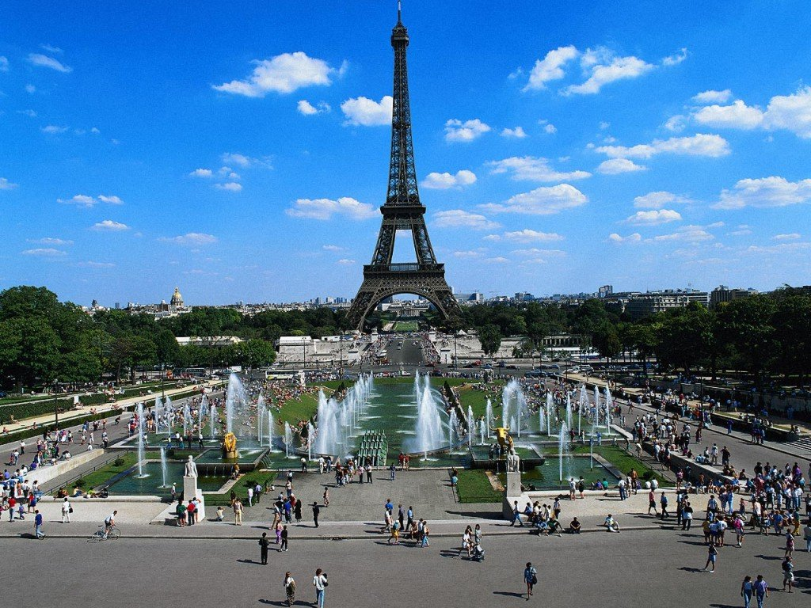
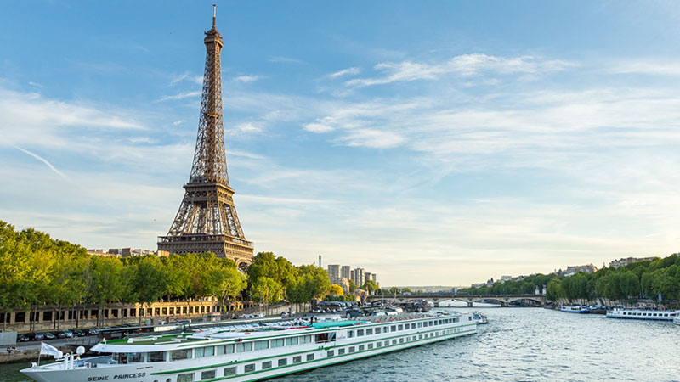
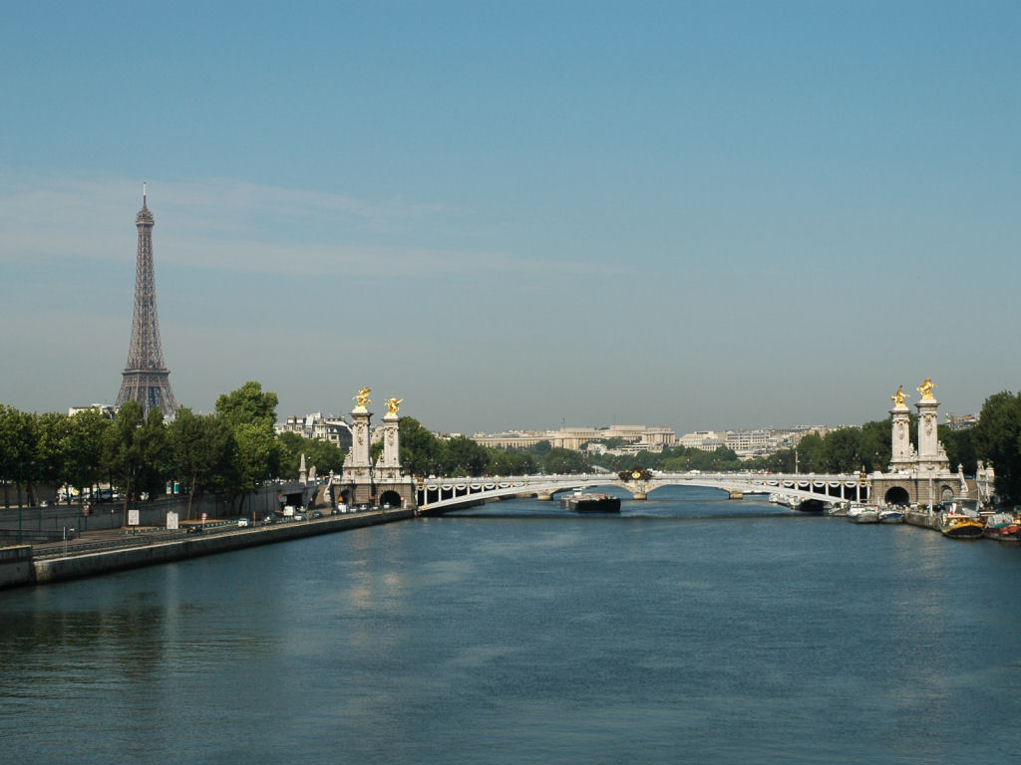
Th¸p Ðp – phen

Slide 41
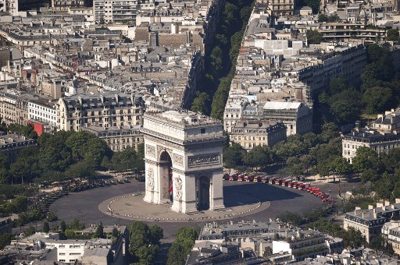
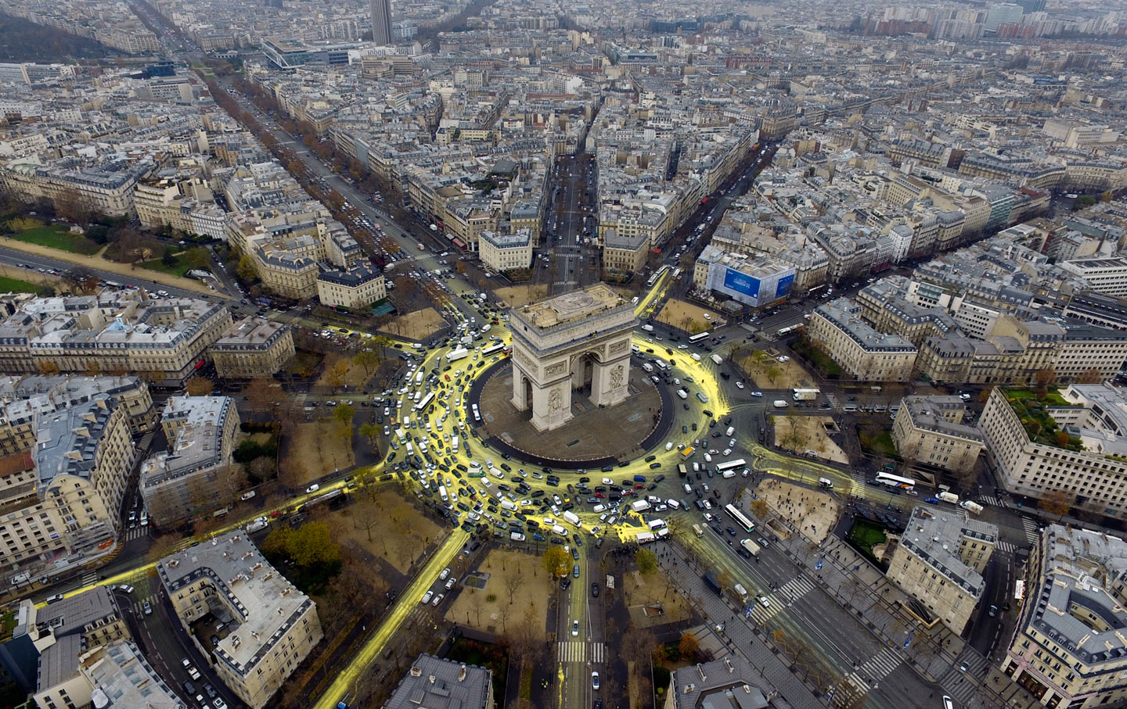
Khải Hoàn Môn hoành tráng giữa Paris lộng lẫy

Slide 42
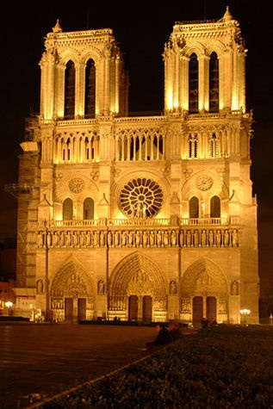

NHÀ THỜ ĐỨC BÀ
NHÀ HÁT LỚN PA-RI

Slide 43
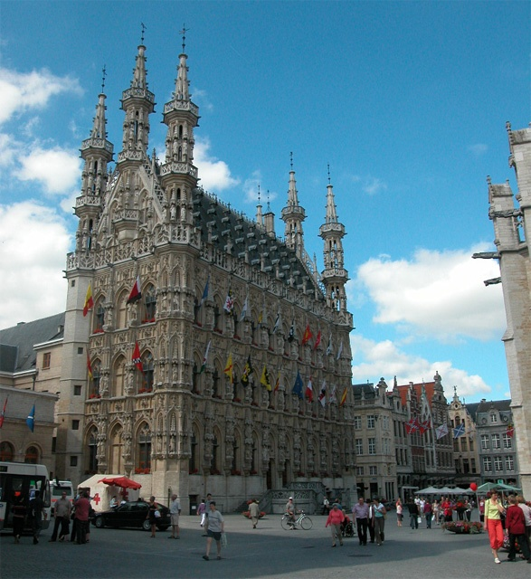
PHỐ CỔ Ở THỦ ĐÔ PARI

Slide 44
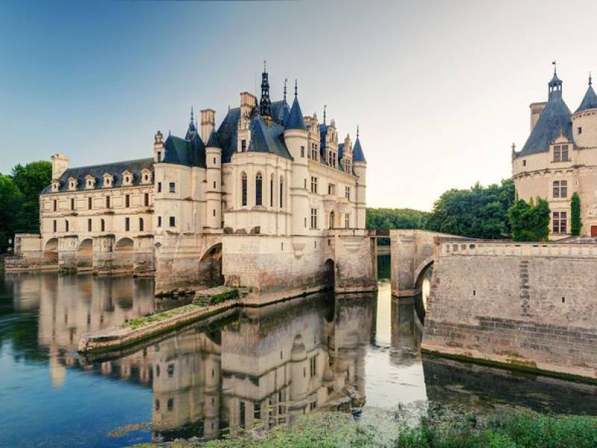
Một trong những lâu đài nổi tiếng ở Pháp

Slide 45
Thứ sáu ngày tháng 2 năm 2022
Nhờ có những phong cảnh tự nhiên và các công trình kiến trúc nổi tiếng, Pháp đã thu hút rất nhiều khách du lịch từ khắp nơi trên thế giới.
Nhờ đó, nền du lịch của Pháp rất phát triển.

Slide 46
Thứ sáu ngày tháng 2 năm 2022
KẾT LUẬN
Nước Pháp nằm ở Tây Âu, giáp biển, có khí hậu ôn hòa.
Nước Pháp có công nghiệp, nông nghiệp phát triển, có nhiều mặt hàng nổi tiếng và có ngàn du lịch rất phát triển.

Slide 47
Thứ sáu ngày tháng 2 năm 2022
1. Liên Bang Nga
- Liên Bang Nga nằm ở Đông Âu, Bắc Á. Phần lớn lãnh thổ thuộc châu Á.
- Có diện tích lớn nhất thế giới.
- Có nhiều tài nguyên, nhất là dầu mỏ, khí tự nhiên, than đá là điều kiện phát triển nhiều ngành kinh tế.
2. Pháp
- Nước Pháp nằm ở Tây Âu, giáp biển, có khí hậu ôn hòa.
- Nước Pháp có công nghiệp, nông nghiệp phát triển, có nhiều mặt hàng nổi tiếng và có ngàn du lịch rất phát triển.

Slide 48
Thứ sáu ngày tháng 2 năm 2022
NỘI DUNG BÀI HỌC
Liên Bang Nga có diện tích lớn nhất thế giới. Tài nguyên thiên nhiên giàu có là điều kiện thuận lợi để nước Nga phát triển kinh tế.
Nước Pháp nằm ở Tây Âu, là nước phát triển nông nghiệp, công nhiệp và dịch vụ.

Slide 49
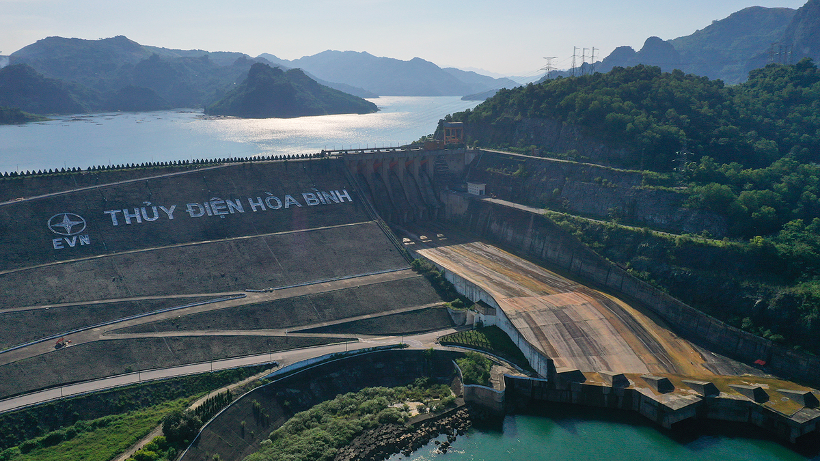
Tình hữu nghị Việt Nam – Liên Bang Nga
Nhà máy Thủy điện Hòa Bình

Slide 50
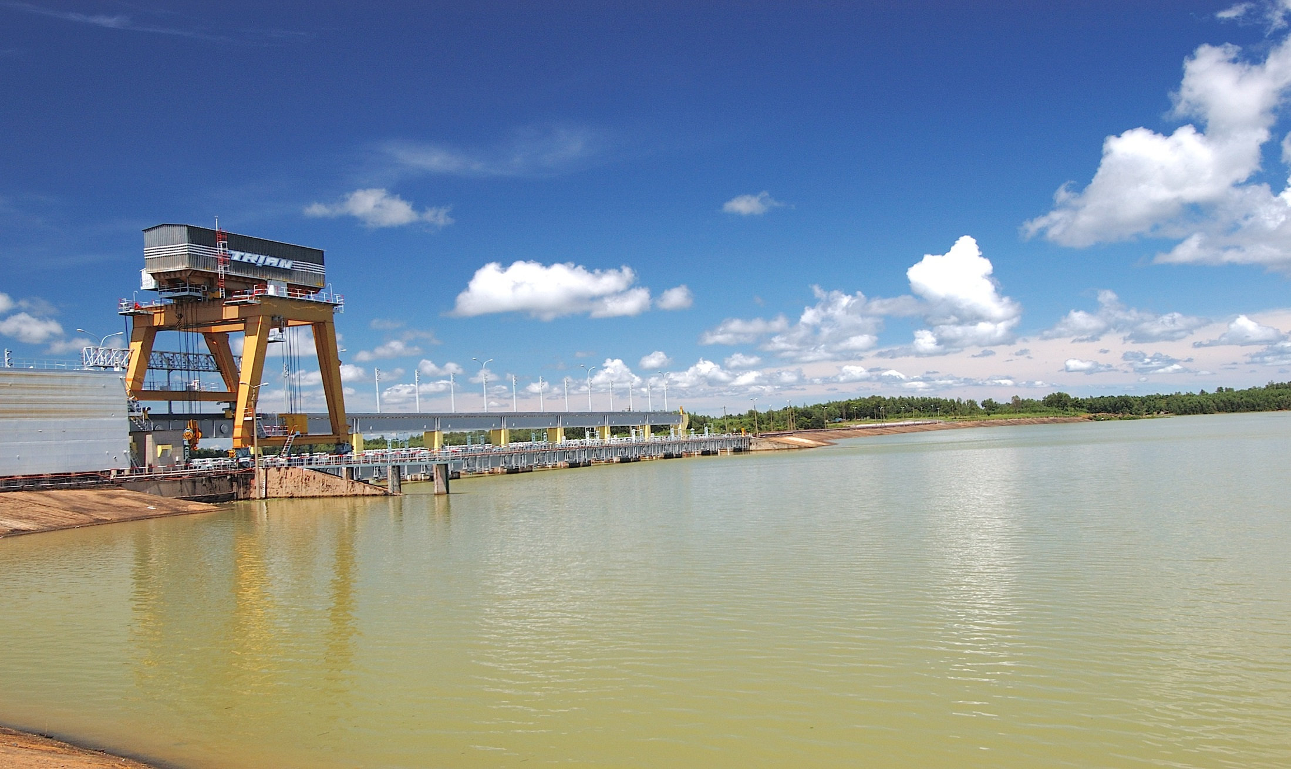
Tình hữu nghị Việt Nam – Liên Bang Nga
Nhà máy Thủy điện Trị An

Slide 51
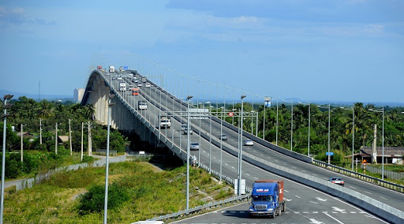
Tình hữu nghị Việt Nam – Liên Bang Nga
Cầu Thăng Long

Slide 52
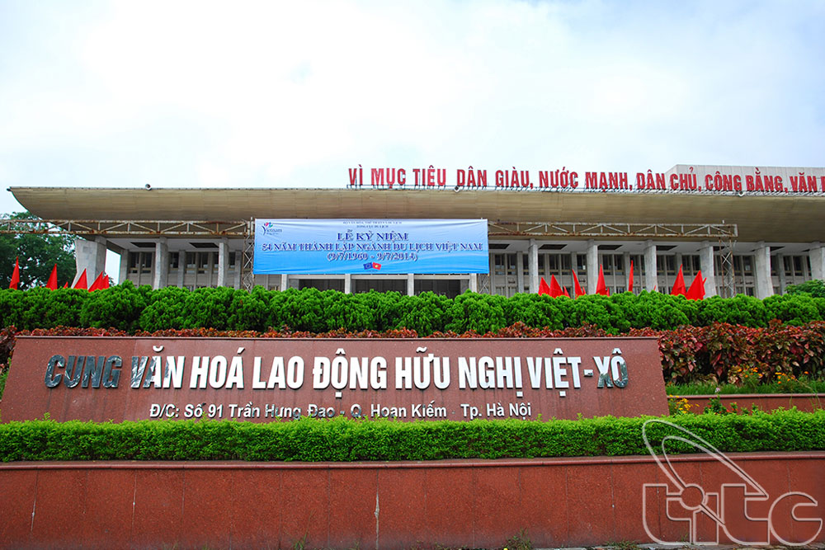
Tình hữu nghị Việt Nam – Liên Bang Nga
Cung Văn hóa lao động Hữu nghị Việt - Xô

Slide 53

Tình hữu nghị Việt Nam – Liên Bang Nga
Bệnh viện Hữu nghị Việt - Xô

Slide 54
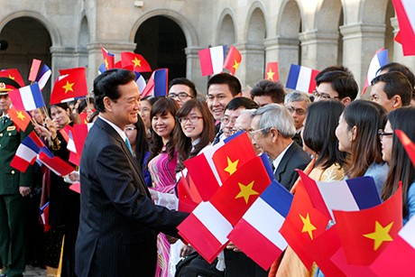
Tình hữu nghị Việt Nam – Pháp

Slide 55
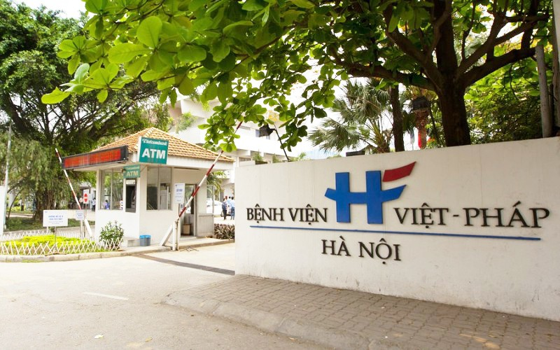
Tình hữu nghị Việt Nam – Pháp

Slide 56

Thứ sáu ngày tháng 2 năm 2022
→ Ngoài ra, Việt Nam còn có sự hợp tác với nhiều nước trong châu Âu, cùng nhau tiến bộ - cùng nhau hợp tác kinh tế.

Slide 57

Trò chơi
Ai nhanh - ai đúng

Slide 58


Chọn câu trả lời đúng nhất
HG
3
2
1
Câu 1: Liên Bang Nga nằm ở:
a/Châu Âu.
b/ Châu Á.
c/ Châu Âu và châu Á.
d/ Châu Mĩ.

Slide 59
Chọn câu trả lời đúng nhất
HG
3
2
1
Câu 2: Điều kiện thuận lợi để nước Nga phát triển kinh tế là:
a/ Tài nguyên thiên nhiên giàu có.
b/ Dân số đông.
c/ Diện tích lớn nhất thế giới.
d/ Khí hậu tốt.

Slide 60
Chọn câu trả lời đúng nhất
HG
3
2
1
Câu 3: Nước Pháp có khí hậu ôn hòa do ảnh hưởng của:
a/ Gió mùa.
b/ Biển.
c/ Lãnh thổ nằm sâu trong lục địa.
d/ Nắng nóng.

Slide 61
Chọn câu trả lời đúng nhất
HG
3
2
1
Câu 4: Nước Pháp đã thu hút nhiều khách du lịch nhờ:
a/ Phong cảnh tự nhiên và các công trình kiến trúc nổi tiếng.
b/ Có các sản phẩm nổi tiếng.
c/ Khí hậu thuận lợi.
d/ Nền kinh tế phát triển.

Slide 62

DẶN DÒ
Về nhà học bài
Chuẩn bị Địa lí bài 22. Ôn tập

